Slide 1

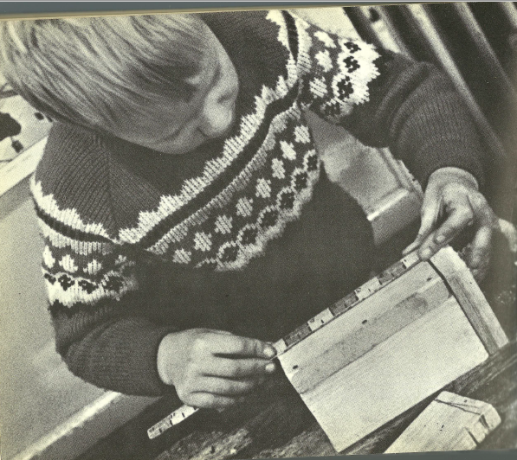
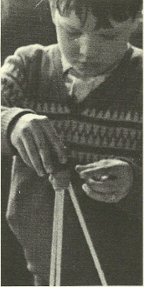
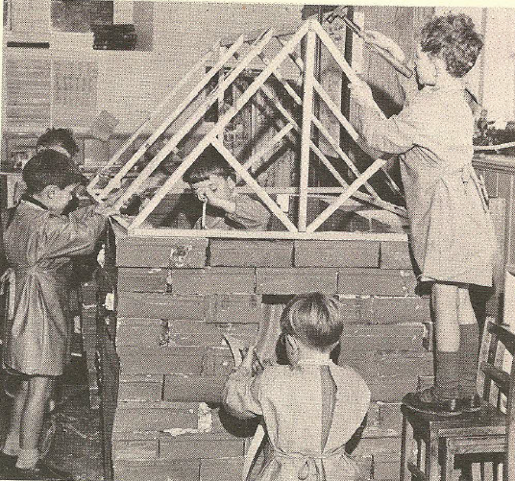
Dipartimento di Scienze della Formazione
Corso di laurea in Scienze della Formazione Primaria
Tesi di Laurea in Matematica e Didattica della Matematica
GEOMETRIA E INNOVAZIONE DIDATTICA NEL PROGETTO NUFFIELD PER LA MATEMATICA NELLA SCUOLA PRIMARIA (1964-1976)
Relatrice: Prof.ssa Ana Millán Gasca
Correlatrice: Prof.ssa Paola Magrone
Studentessa: Stefania D’Altorio
A.A. 2018/2019

Slide 2
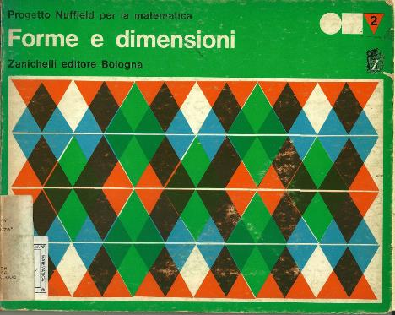
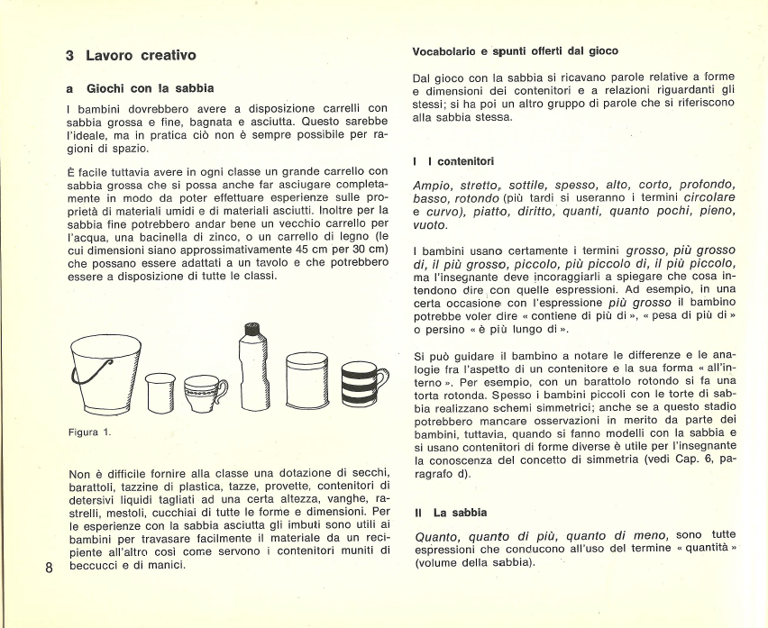
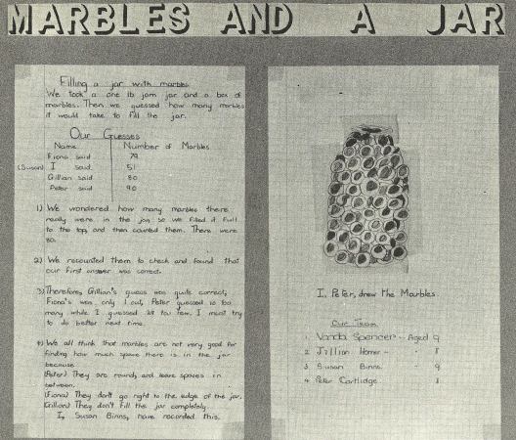
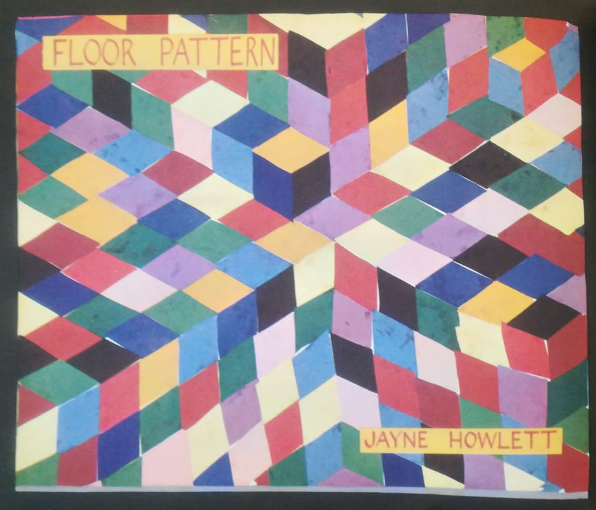
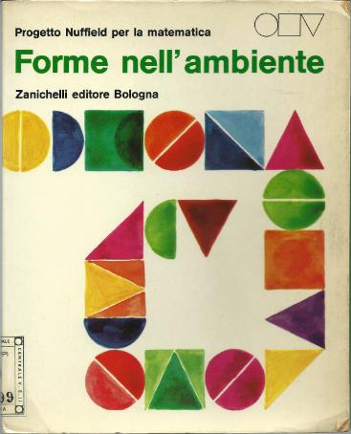
ANALISI STORICO-CULTURALE DEL PROGETTO NUFFILED: FONTI E STUDI
Fonti
«Guide per gli insegnanti» - Forme e dimensioni
Dalle esperienze alle relazioni, 1968
Forme e dimensioni, 1969
Operazioni con le figure, 1969
Figure in movimento, 1972
«Guida di collegamento»
Forme nell’ambiente, 1971 (ed. or. Environmental Geometry, 1969)
Studi
The teaching of mathematics in schools in England and Wales (Breakell 2001)
Numeri e forme. Didattica della matematica con i bambini (Millán Gasca 2016)

Slide 3
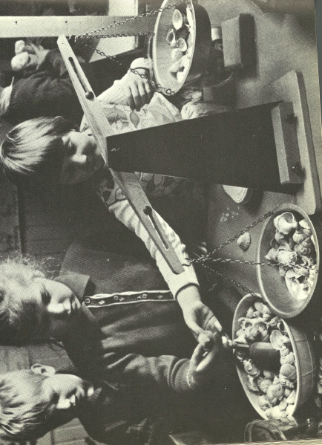
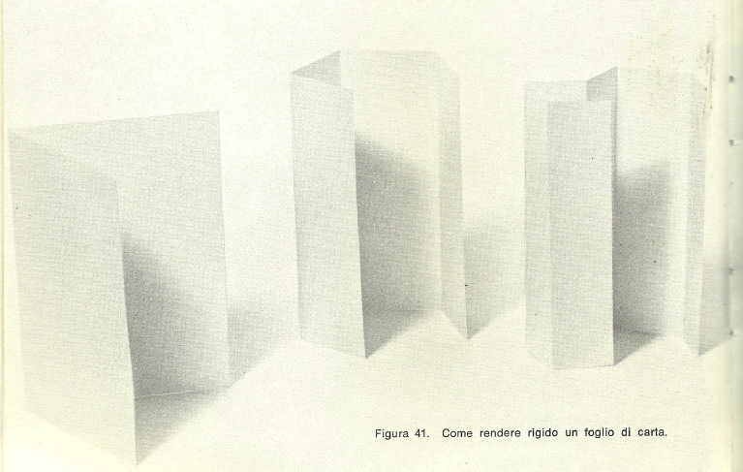
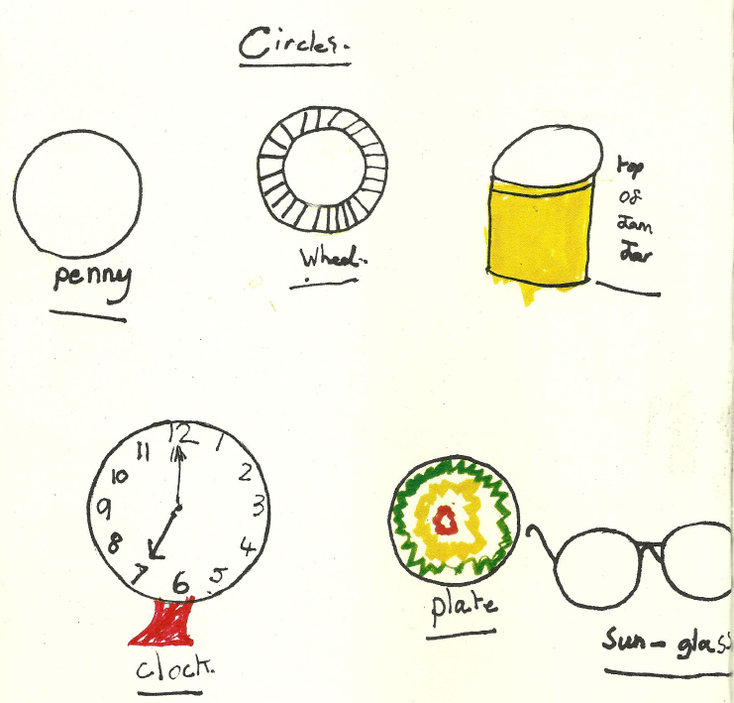
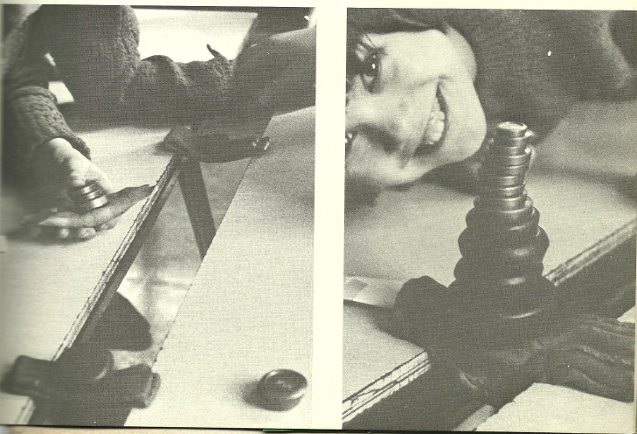
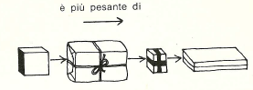

1. Il progetto di Matematica primaria della Fondazione Nuffield
2. La geometria nelle guide didattiche Nuffield per la matematica
3. Il Progetto Nuffield e l’innovazione didattica per la matematica nella scuola primaria
LA STRUTTURAZIONE DELLA TESI
« Se ascolto dimentico,
se vedo ricordo,
se faccio capisco»

Slide 4
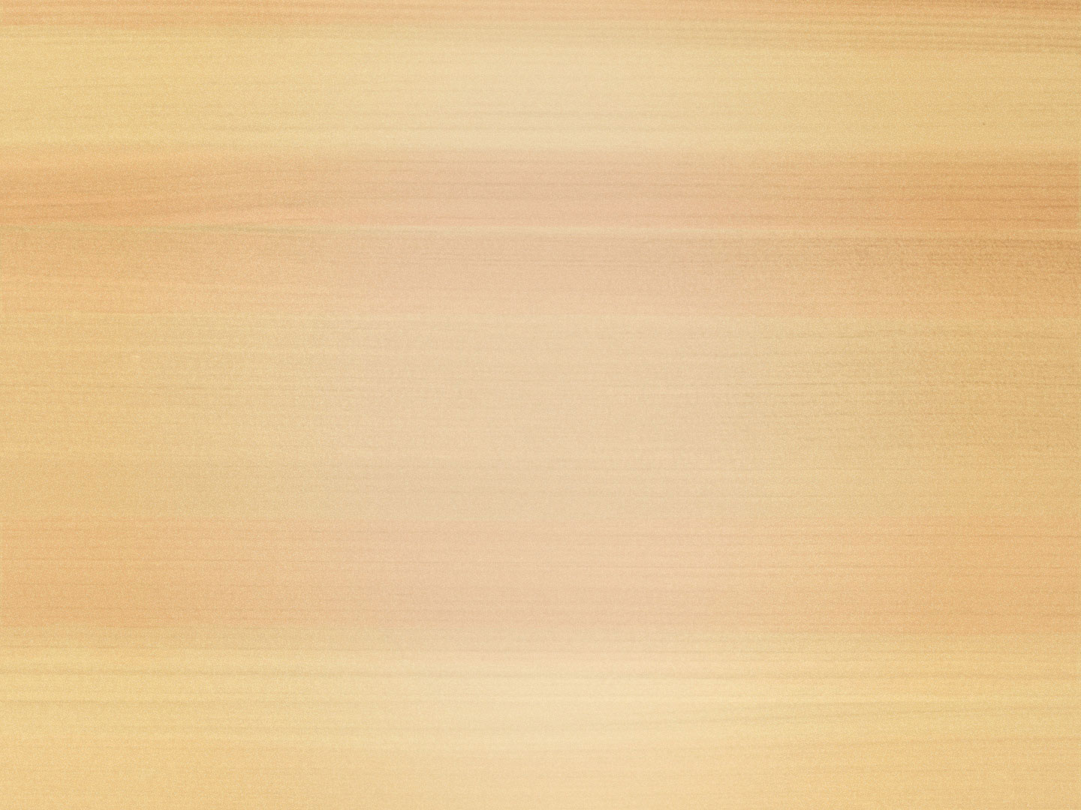
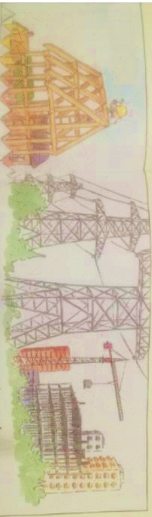
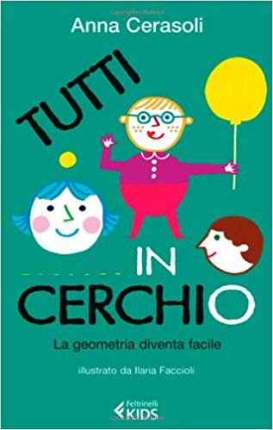
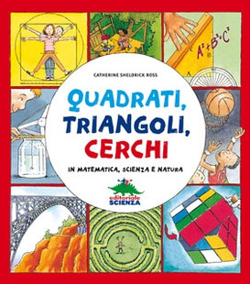
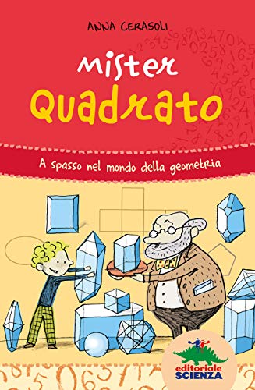

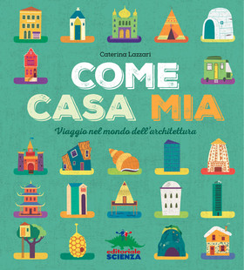
Progetto educativo-didattico di Tirocinio
LE FORME NEL NOSTRO MONDO
Tutor di tirocinio: Dott.ssa Viviana Rossanese
Insegnante accogliente: Dott.ssa Enrica Panei
I.C. «Stabilini» - Roma
Scuola primaria «Federico Fellini»
Classe V C
Anno scolastico 2019/2020
(Ottobre- Gennaio)

Slide 5
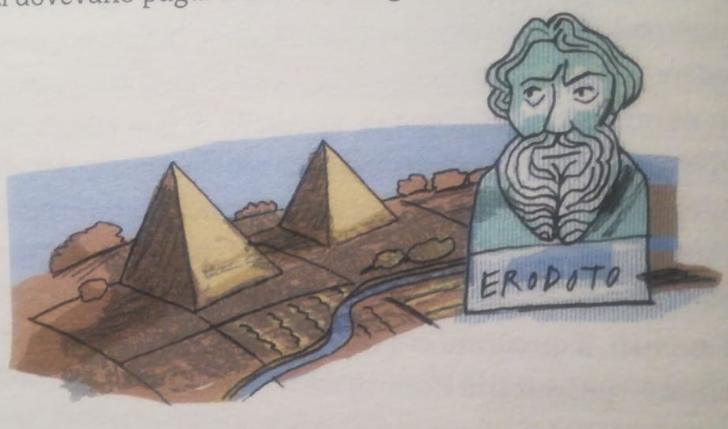
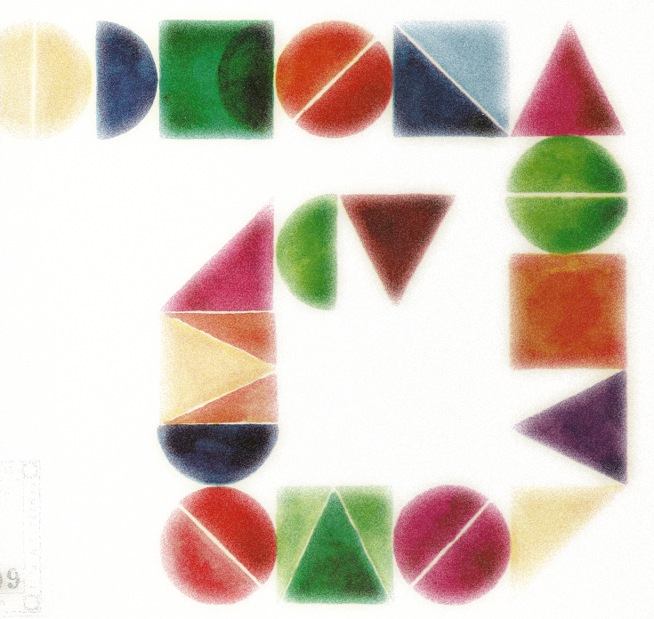
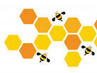
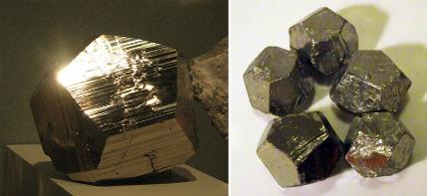
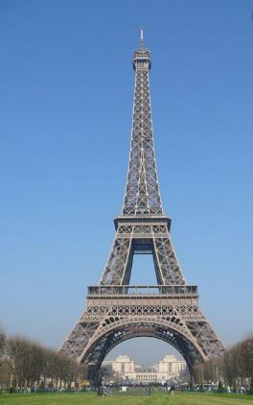
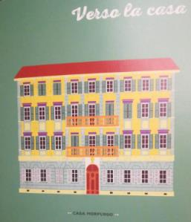
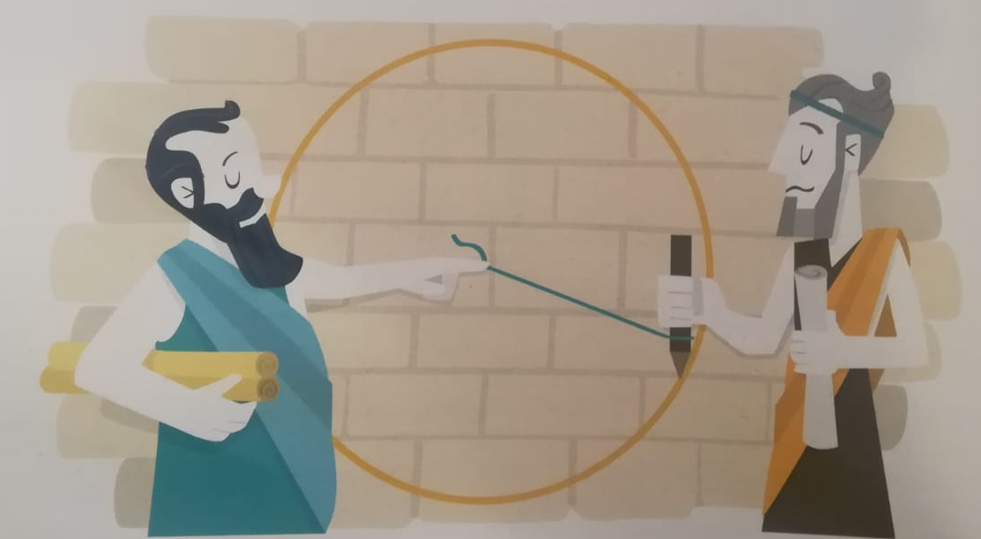
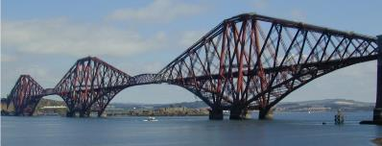
LE UNITÀ DIDATTICHE
2. Perché proprio questa forma? (30 h)
Conosciamo i solidi (3h)
Dallo spazio al piano
Dal piano allo spazio
Solidi a stecchini
I perché delle forme
Pieghiamo la carta
Il più forte di tutti
Le nostre case
Tante case, tante storie
Verifica
1. Da dove viene la geometria (30 h)
L’invenzione del quadrato (3h)
Smontiamo i triangoli
Dal rettangolo al parallelogramma
Conosciamo i trapezi
Tanti triangoli, tanti poligoni
La geometria delle api
L’incontro con il cerchio
La misura della circonferenza e la scoperta di Archimede
L’area del cerchio
Verifica

Slide 6
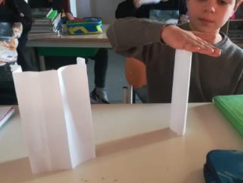
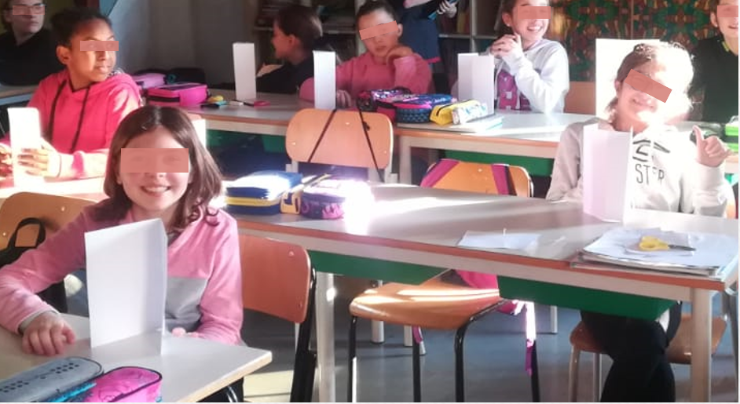
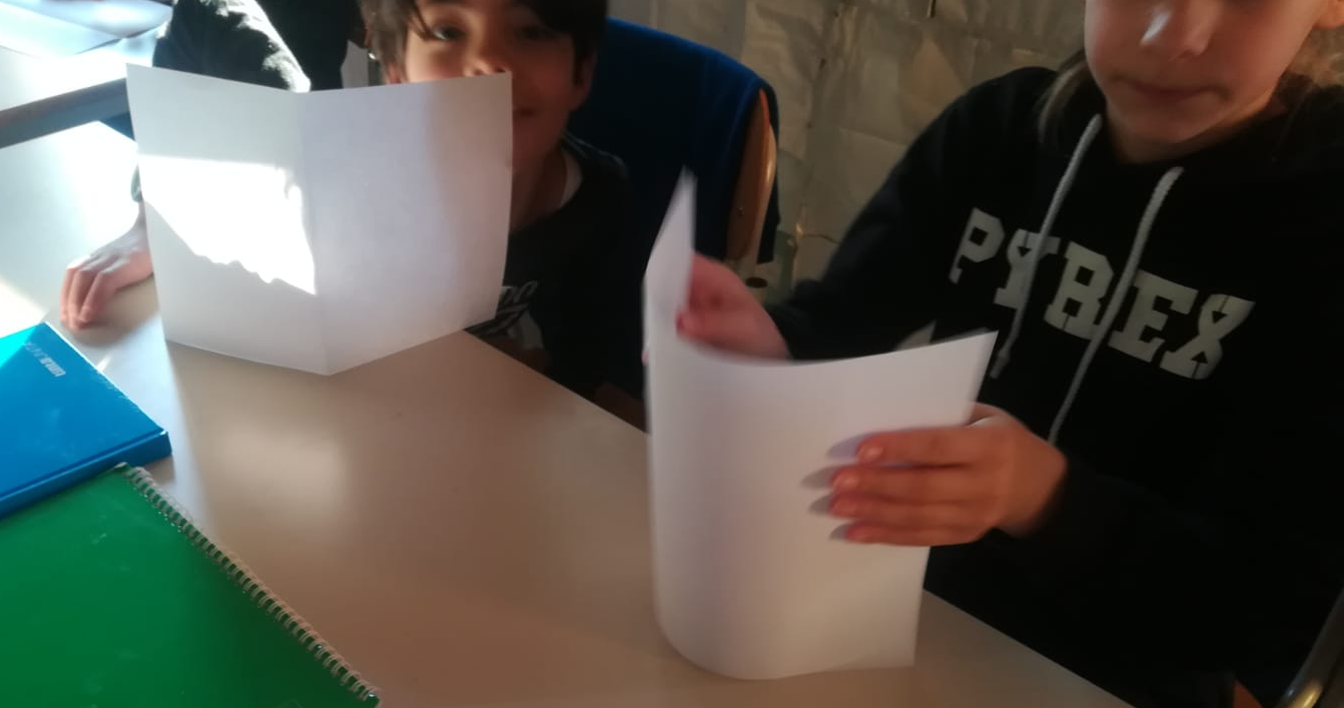
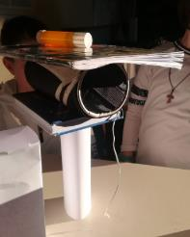
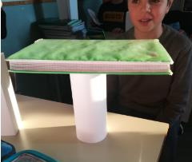
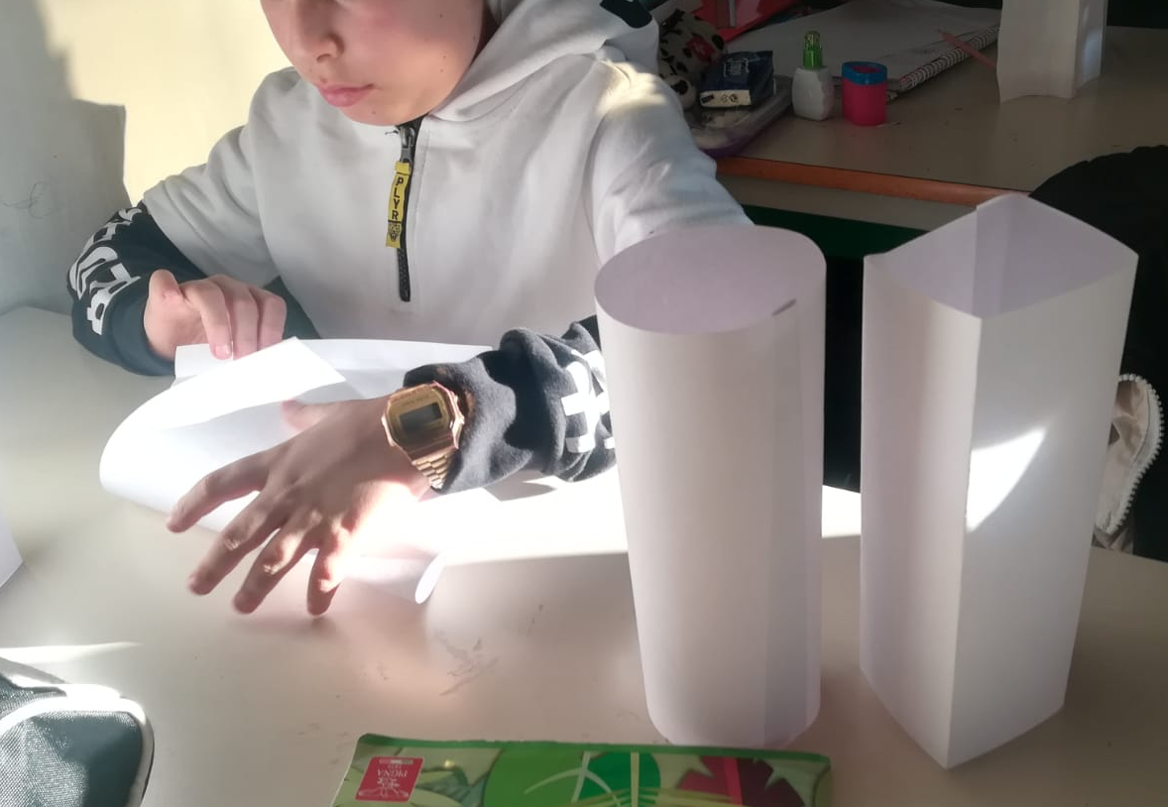
SECONDA UNITÀ DIDATTICA
Come potete piegare il foglio per farlo stare in piedi?
Pieghiamo la carta
Un foglio leggero può reggere il mio quaderno pesantissimo!
Fogli piegati a sezione circolare e quadrata. Quale sopporta più peso?
Il cilindro!
Abbiamo scoperto che…la resistenza dipende dalla forma

Slide 7
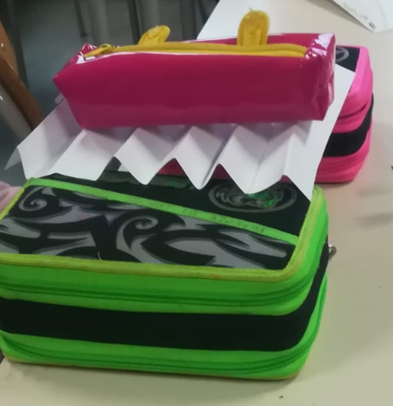
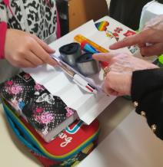
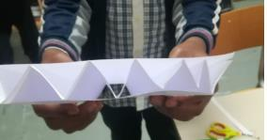
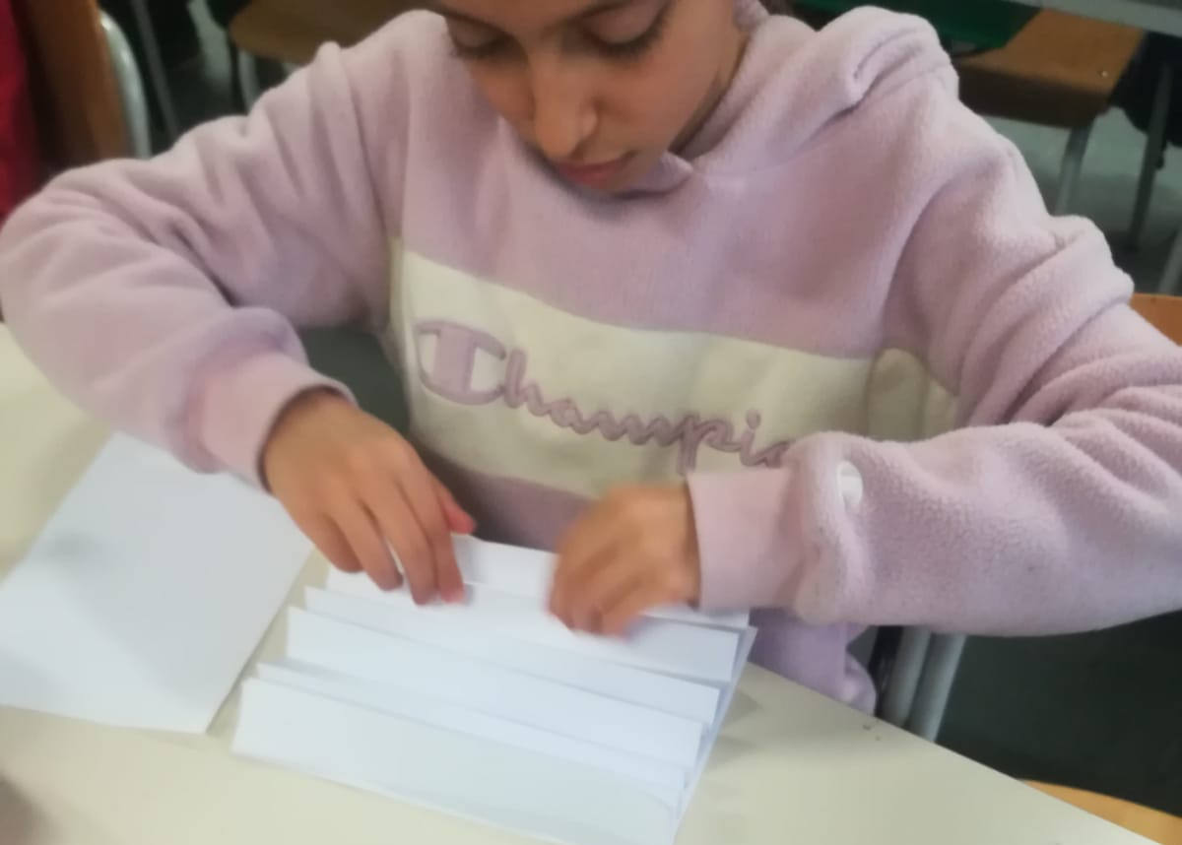
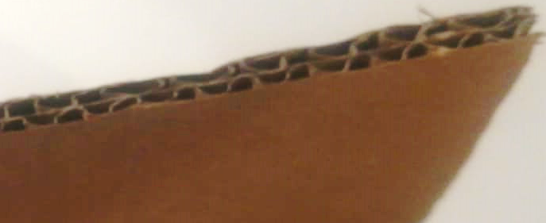
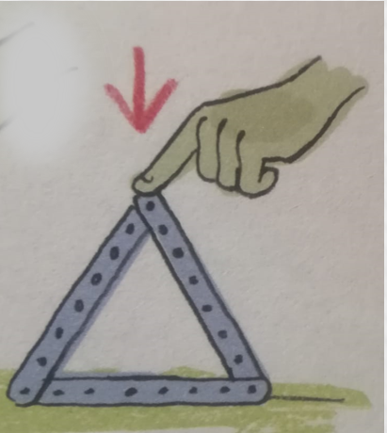
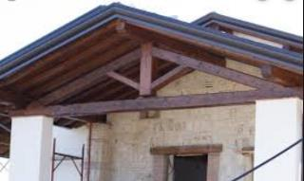
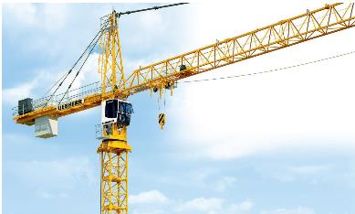
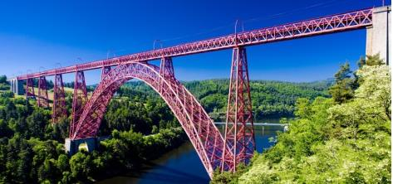
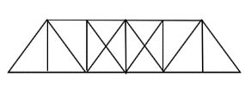
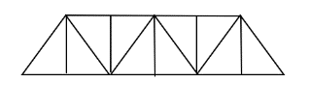
Il più forte di tutti
Ho costruito un «panino», Questo funziona meglio! Ora i triangoli non si aprono più
Provate a costruire un ponte di carta. Che forma notate?
Triangoli aperti. Però con troppo peso si appiattiscono
Il triangolo nelle costruzioni: garanzia di resistenza

Slide 8
Bilancio del percorso
Geometria come strumento di osservazione e comprensione della realtà
Matematica iscritta all’interno della storia, della cultura e della tecnica
Avviamento al pensiero scientifico e all’idea di dimostrazione attraverso la geometria intuitiva
Una geometria significativa
Le reazioni dei bambini
In tutto quello che costruisce l’uomo c’è la geometria! (Andrea)
La geometria ci circonda (Lorenzo)
Geometria che sollecita curiosità e interesse
Ho imparato tante cose che non sapevo e mi è iniziata a piacere la geometria (Alessia)
Partecipazione attiva degli alunni, coinvolgimento e impegno
Costruire i solidi mi è piaciuto tantissimo (Gloria)

